Slide 1

从镜头里看生活
——电影
制作人：于洁

Slide 2

电影诞生
1830年 一位英国著名的物理学家根据他的研究，制成了物理教科书上所说的“法拉第轮”。同时约翰·赫歇尔在设计一种新的有趣的物理实验时，也做成了第一个利用画片制成的视觉玩具。1825年由费东和派里斯博士发明的“盘”（ThauCmatrope）是一个两面画着图画的硬纸盘，当硬纸盘很快地旋转起来时，我们就看到这两个画片仿佛结合在一起了。
电影实际上意味着“快速摄影”。照相这一概念，在今天已经十分普及，可是当法国政府在1839年为了把这一最珍贵的近代发明贡献给世界而向芒戴·达盖尔和尼塞福尔尼埃普斯的继承人收买照相专利权时，这个概念还远未为当时的人们所理解。1823年，尼埃普斯的第一张照片“餐桌”，拍摄时需要十四小时的曝光时间。1840年以后，曝光时间减到二十分钟。
1851年以来，第一次的“活动照片”在摄影师（克罗代、杜波斯克、阿切尔、惠特斯东、凡哈姆和斯甘等人）的工作室里拍摄成功，了。法拉第轮等工具的复杂性，使得这些摄影师和研究家不能在一秒钟时，间内把一个动作的十几种姿势拍摄下来，结果他们只好采取连续拍摄的方法。例如，在表现一个人放下手臂时，首先拍摄这个人举起手的姿势，然后把胶片重新装进照相机，再来拍摄这个人的手稍微放下一点的姿势，象这样逐次地拍摄，一直拍摄到这个人把手完全放下为止。这种方法虽然很不完善，但它却使杜蒙、科克，特别是杜柯·杜·奥隆等人早在1870年以前已预示了电影的未来用途及一些技术方法（如“慢速摄影”、“快速摄影”、“天文电影摄影”等等）。

Slide 3

中国电影史
早期无声片
持摄影机的人们
软性电影
2003年，中国电影资料馆在石城发现一批拍摄于20世纪30、40年代的胶片资料。这批影片已经整理的有61部之多，全部拍摄于20世纪三四十年代。这批影片记录了当时中国不同地区、不同民族的人们的人文风俗地理名胜和生活状况。拍摄这批电影的摄影师是中国纪录电影的开创者—孙明经。他是中国高校电影教育的开创者，创建了中国现代高等教育史上第一个电影专业，并且独立拍摄完成49部纪录电影，主持摄制了100多部纪录电影和科教电影，译制了66部外国电影，完成影片长达50000英尺。然而，20世纪50年代后期，孙明经的名字从电影史上神秘地消失了。他拍摄的影片《农人之春》于1935年7月23日在比利时布鲁塞尔举行的农村电影国际比赛会上荣获特等奖第3名，这是中国电影第一次在国际电影节上获奖。遗憾的是，这部电影的拷贝已经失落。
1933年3月，刘呐鸥、黄嘉谟等人创办了《现代电影》月刊，身为现代派作家，他们宣称“电影是给眼睛吃的冰激凌，是给心灵坐的沙发椅。”他们坚持电影的“软片”性质，推出《花烛之夜》、《化身姑娘》、《人道》和《粉红色的梦》等影片。但在当时便遭到左翼影评人的严厉批评，更被后来大陆的正统电影史所排斥。长期以来，它们只作为左翼电影的对家而存在，即便这些“软性电影”的部分胶片在大批判的年月得以幸存，事实上也已经从电影史上“失踪”了。从目前能够看到的几部电影中，我们可以感受到这些影片深受欧美主流电影趣味的影响，讲究技巧和形式感，讲究受众效果。
从《定军山》开始，中国人制作电影的热潮持续不断。到1926年，全国大小175家电影公司，制作了大量的滑稽短片、生活情景片等，如今只有一部1922年的《劳工之爱情》（又名《掷果缘》）保留下来，成为我们能见到的最早的中国影像。1927年左右，轰轰烈烈的“古装片”运动掀起了影坛的一场商业风暴。今天我们看到的最早一部是1927年侯曜导演的《西厢记》。此人还在黎民伟的大力资助下拍摄了当时的“大片”《木兰从军》，也已散佚。20年代有过一个“倡导国片运动”，产生了大量优秀的作品。黎民伟，在近年来的研究中，越来越显出其对中国电影的卓越贡献，不仅被视为“香港电影之父”，更被批评者树为“中国电影之父”。1920年在上海制作的《阎瑞生》被誉为中国第一部成功的商业电影。这些影片大都流失在战火和世事无常之中。

Slide 4

中国十部最佳电影
1.秋菊打官司
2.大路
3.霸王别姬
4.一江春水向东流
5.阳光灿烂的日子
6.红高粱
7.神女
8.马路天使
9.黄土地
10.小城之春

Slide 5

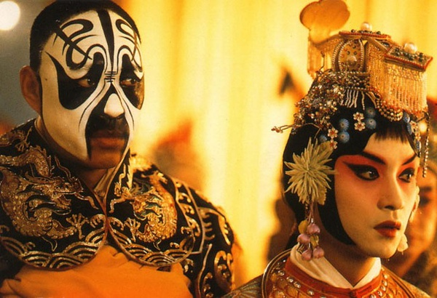
导演：陈凯歌
影响力：★★★★☆
穿透力：★★★★
与其他国产电影相比，本片因为具备少有的史诗品格而成就了它的影史地位，陈凯歌和创作者们放弃了第五代导演此前惯用的“思想哲学电影”套路，转而尝试更商业化的路数。本片采用了一个经典的套层结构，把戏剧舞台和现实生活舞台作强烈的对比，纠合着戏剧中的两性和现实中的两性。两个舞台的对照，人性与历史叠合，加上中国人普遍认同的戏剧文化，西方人所熟悉的同性恋编码，使本片获得了东西两个世界的欢迎。《霸王别姬》的出现可以认为是中国电影的一个特例，更可视作陈凯歌与其第五代导演身份的分道扬镳。
霸王别姬

Slide 6

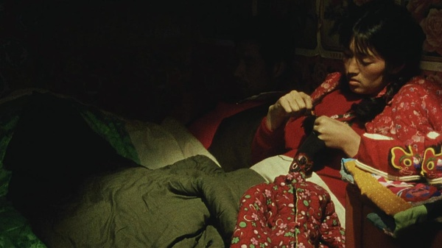
秋菊打官司
导演：张艺谋
影响力：★★★
穿透力：★★★☆
本片是一部关于现实农村生活的影片，讲述了农妇秋菊为丈夫讨要说法，状告村长的故事。导演张艺谋很好地继承了此前中国电影常用的纪实风格，服装、化妆、布景等紧贴时代生活，一些场景甚至采取偷拍偷录的方式，尽量还原上个世纪90年代真实的农村生活面貌，这给予了影片无比强烈的纪实感。本片的意义不仅仅是影像本体的高度还原，更在于秋菊一根筋似的“要个说法”的坚持下，中国特色社会政治与法制的剖析。秋菊持之以恒的状告之路，不但反映了改革开放后的中国人对自我权益意识的觉醒，更是对中国社会发展过程的一种很好体现。

Slide 7
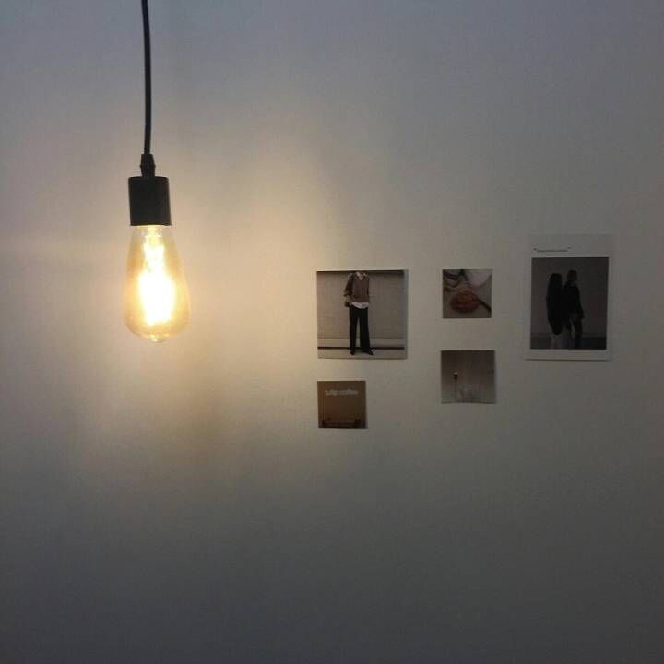
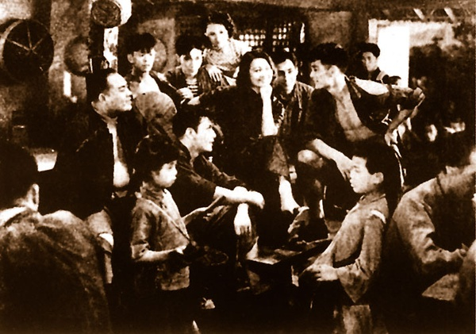
大路
导演：孙瑜
影响力：★★★☆
穿透力：★★★☆
电影《大路》是素有“诗人导演”之称的孙瑜编导的，是一部描写筑路工人生活和抗日要求的配音影片，它产生于中国电影史上第一次广泛创新和大幅度发展的时期——30年代。孙瑜作为我国第一位在国外受过专业电影教育的电影人，较好地将好莱坞叙事和剪接技巧运用到电影创作中。本片与当时其它“左翼电影”相比，对现实主义的观众不重在求真，而在于求善求美。筑路工人由当时众多男明星群体出演，他们的日常生活虽被描写得简单而富有空想社会主义色彩的浪漫情趣，但人性的光辉却被合理放大。编导借着对男性力量的赞美，讴歌了人与人之间互济互爱的生活方式，更抨击了当时战争对和谐社会生活的破坏。

Slide 8

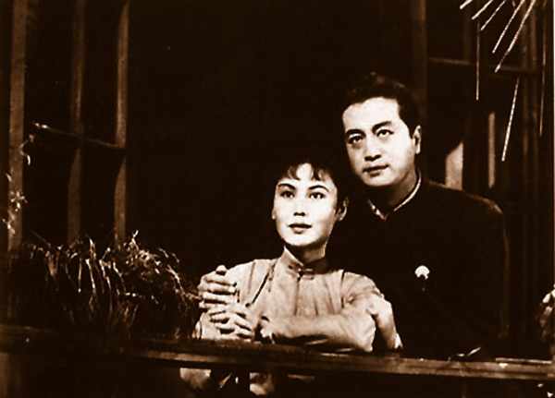
一江春水向东流
导演：蔡楚生、郑君里
影响力：★★★★
穿透力：★★★★☆
从中国第一部电影《定军山》开始，占据早期中国电影观念统治地位的不是“影像本体论”，而是以“影戏观念”为核心的“戏曲情节论”。本片的出现实现了一次中国电影美学观念的转变，它以抗战开始到“惨胜”前后十余年的历史时期为背景，通过一部曲折动人的家庭悲剧故事，展示了那十几年里中国社会变迁的实际情况。影片以张忠良为中心，不仅采取经典戏剧式叙事结构，浓缩了众多人物和复杂的人物关系，而且构造了很多视觉细节和蒙太奇手法，成为早期中国电影运用银幕视听语言进行电影叙事的范本，更成为中国电影在艺术上走向成熟的一个里程碑。

Slide 9

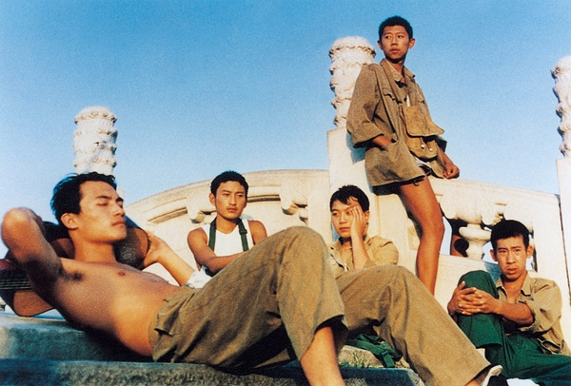
阳光灿烂的日子
导演：姜文
影响力：★★★★
穿透力：★★★★★
1994年被影史研究者称之为世界电影史的“大年”，姜文的这部处女作因其独特性也屹然居于此列。本片由王朔的小说《动物凶猛》改编而成，叙述了文革时期军区大院孩子近乎扯淡、无聊而又暴力、忧伤的青春时光。《阳光灿烂的日子》的成功，在于将青少年的暴力和朦胧的爱情，可笑的幼稚与无知等一系列复杂的情绪夹在文革那样一个混乱的时代中，用当时中国电影鲜有的超现实手法，将主人公马小军和他朋友们的生活表现出来。影像的本体似乎是一种闲聊和调侃，而当每一个人观看完后，则会发现它更是一代人，乃至一个时代的忧伤与成长。

Slide 10

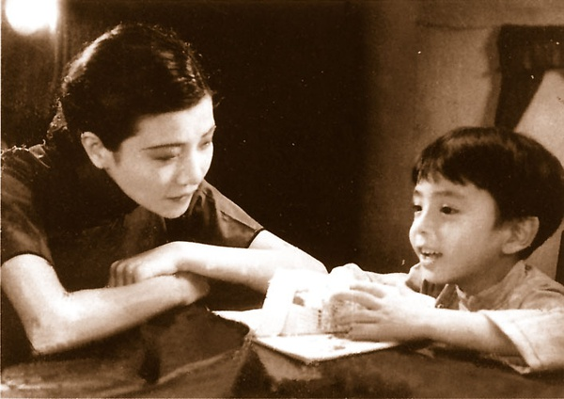
神女
导演：吴永刚
影响力：★★★★☆
穿透力：★★★★
《神女》是中国无声电影的不朽名作，影片描写了一个妓女为求生存与抚养孩子，忍受社会压榨与恶霸欺凌的故事。编导吴永刚在拍摄此片之前，已在电影界混迹十年之久，作为处女作，他并没有像其他艺术家一样拍摄老套的妓女生活，而是抓住人物生活与心理的内部矛盾，强调主人公“神女”在白天与黑夜两种日子下的双重特点，突出黑暗的社会与母爱之间的冲突。在视觉造型方面，本片更注重环境和人物的自然融洽，对光影、构图的运用也以造成强烈的视觉冲击力为目标，增强画面的表现力，这些艺术手法使得《神女》渗透出浓郁的民族情趣，达成一种委婉、含蓄的艺术风格。

Slide 11
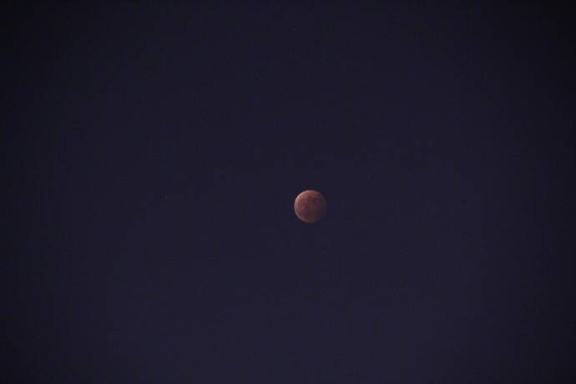
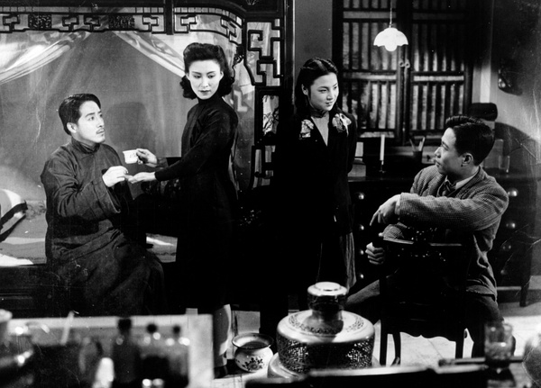
小城之春
导演：费穆
影响力：★★★★★
穿透力：★★★★★
《小城之春》拍摄于1948年，那时解放战争正处于最关键的时期，在当时出现这样一部描写“三角恋”的苦闷影片，似乎并不合时宜，当时对它负面居多的评论也确实验证了这一点。直到80年代，评论家们重新注意到这部电影，它才得以展现光芒。本片并不只是关注社会政治的变动，更多的是阐述人生哲理，站在整个民族的制高点，来述说一种独属于中国人的伦理道德。影片将写意和写实很好地结合起来，情节、场景、人物设置都尽可能简约化，腾出更多篇幅来描写细腻的人物心理和微妙的情感关系，无定性的全知型旁白赋予电影朦胧美，迂回舒缓的节奏传达出耐人寻味的含蓄美。整部影片如同静水微澜，淡雅而又陈郁，表现出一种优雅的东方气韵。

Slide 12
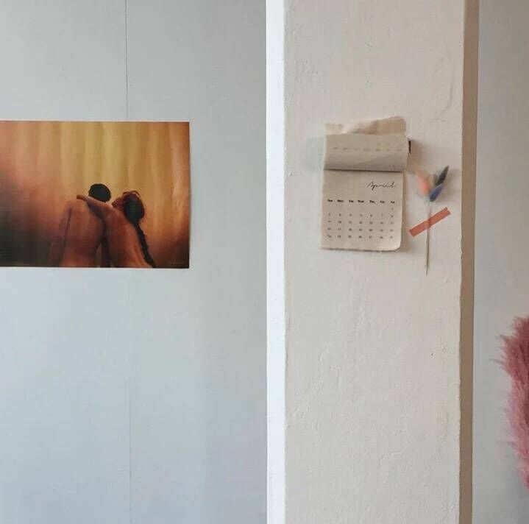
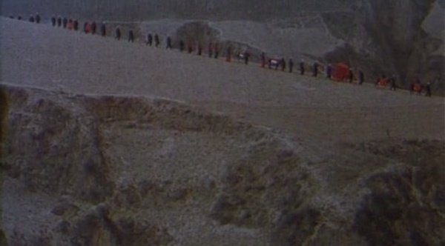
黄土地
导演：陈凯歌
影响力：★★★★☆
穿透力：★★★★☆
作为中国第五代导演的代表，陈凯歌的名字首先是随着《黄土地》被人知晓的。本片是由柯蓝的散文《深谷回声》改编而成，陈凯歌任导演，张艺谋担任摄影，当时第五代中包括艺术、录音等各个工种的大多数中坚力量都参与了创作。《黄土地》最突出的特点是有意识地摆脱60年代起中国电影舞台剧式、样板戏式的表现模式，突破了第四代电影纪实风格的单一追求，而以造型和情绪来结构影片。此外，本片不仅用黄土高原和黄河带给人们视觉上的冲击，更以大量长镜头和凝固的画面引起人们的思考。《黄土地》中咧着嘴憨笑的庄稼汉，主人公翠巧抗婚之后的悲情吟唱，对天祈雨和安塞腰鼓的群舞，无一不影射着每一个中国人，更是对几千年来古老的中华民族的隐喻。

Slide 13
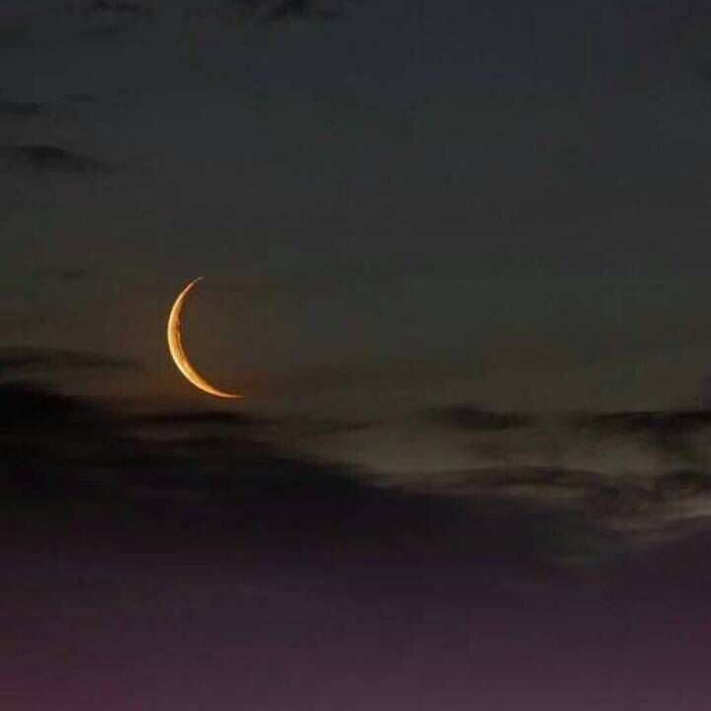
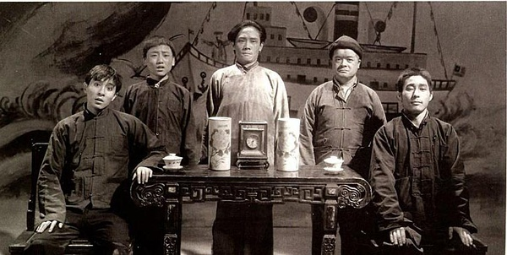
马路天使
导演：袁牧之
影响力：★★★★
穿透力：★★★★☆
1931年，中国电影进入有声时代，虽然声音作为一种介质终于进入了电影，但当时的录音技术还很差，以至于多采用后期配音。当时被称为“千面人”的袁牧之，力图改变这一情况，他通过多方努力，最终在《马路天使》得以实现其想法。影片一开始就是一个精彩的声画蒙太奇段落，之后“金嗓子”周璇那几首经典的上海老歌更将这种视听感觉推向高潮。
《马路天使》不仅重视技术改造，而且通过描写主角们丰富的都市生活，从一些普通人被侮辱与损害的生活中，挖掘出他们内心的崇高和性格之美来。影片不但成为表现30年代上海下层市民的杰出悲喜剧，更凝聚了早期中国电影人对普罗大众的人文关怀。

Slide 14

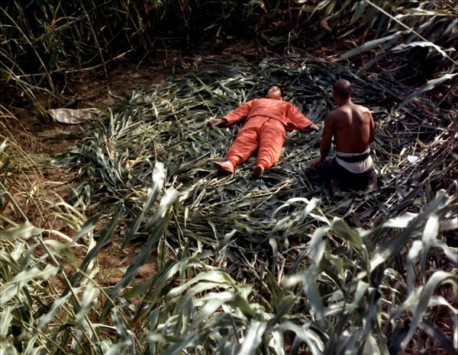
红高粱
导演：张艺谋
影响力：★★★★★
穿透力：★★★★☆
作为中国大陆最具国际影响力的导演，张艺谋的转变源自《红高粱》这部电影，在以《一个和八个》、《黄土地》积累丰富的艺术创作手法后，他以艺术家“造镜”式的勇气创造了这部堪称现代神话的电影。之所以称之为“造镜”，是因为其中许多段落都是崭新的编创，片头中的“颠轿”，片中的祭酒仪式，片尾的色彩和呐喊，乃至于专为拍摄本片而种的红高粱，这些全新的创作只为服务于本片的核心价值观，即恢复人的本来面目，赞颂生命意识，讴歌人的本性。本片的成功不只是首次获得柏林电影节金熊奖而将中国电影带向世界的成功，更多的是富有中国文化生命力的成功，导演：张艺谋

Slide 15
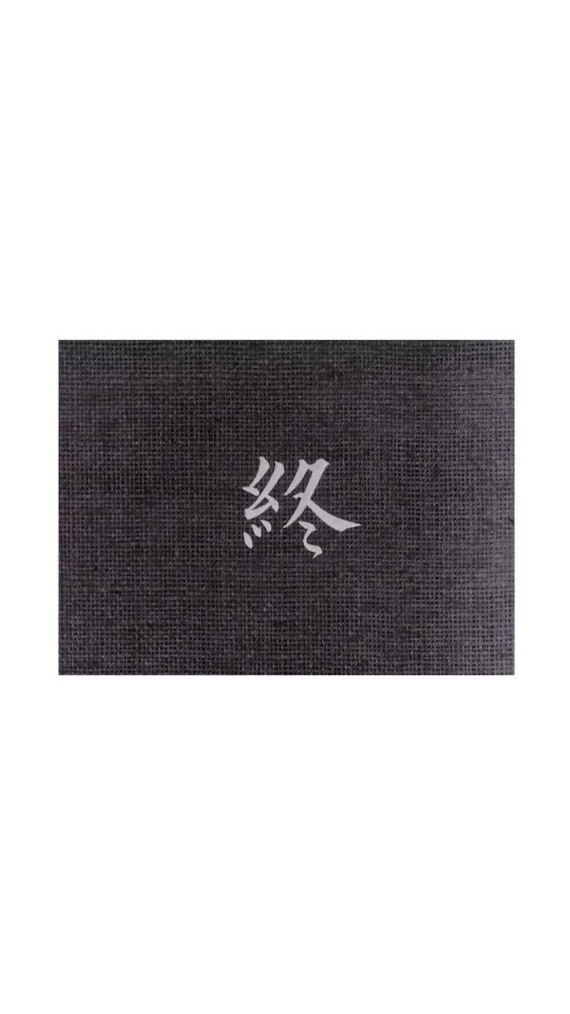

Slide 16

谢谢观赏

